Slide 1
B-rep oder Voxel?
build123d und PicoGK im Vergleich am Boreas-Rumpf · 30. September 2026

Slide 2
Agenda
Warum wir Geometrie per Code brauchen, und was B-rep und Voxel sind
Testobjekt und Methode: ein Modell, zwei Werkzeuge, gleiche Aufgaben
Ergebnisse: Funktionen, Grenzen, Aerodynamik und Kühlung, API und KI
Empfehlung und nächste Schritte
Notes:
Kurz den Ablauf nennen. Neben den Folien läuft die Demo (Modus ④ Vergleich).

Slide 3
01 Warum und Grundlagen

Slide 4
Die Pipeline braucht Geometrie, die sich per Code ändern lässt
Notes:
Anforderungen → Geometrie → Simulation → Optimierung → Fertigung, ohne Mausklicks, damit viele Varianten und KI-Agents möglich werden. Unsere Referenz aus Shapr3D ist freihand gezeichnet – jede Änderung ist Handarbeit. Und unsere Teile werden aerodynamisch und thermisch anspruchsvoller.

Slide 5
Ein CAD-Kern speichert Form – als exaktes Rezept oder als Raster
Notes:
Vektorgrafik vs. Pixelbild: Das Rezept bleibt beim Zoomen glatt, das Raster zeigt Treppen. In 3D heisst das Rezept B-rep, das Raster Voxel. Alles Weitere folgt aus diesem Unterschied.

Slide 6
B-rep: ein Körper ist eine Haut aus exakten Flächen
Masse sind exakt
Ein Radius 5 mm ist ein echter Kreisbogen
Elemente ansprechbar
„Alle Kanten am oberen Ring verrunden“
CAD-Standard
STEP, Zeichnung, Toleranzen
Schwäche
Tausende feine Details, Offsets auf Freiform
Notes:
Boundary Representation: Körper → Flächen → Kanten → Ecken. Jede Fläche ist eine Formel.

Slide 7
Voxel: jede Zelle kennt ihren Abstand zur Oberfläche
„Minecraft, nur sehr fein“
Würfel von z. B. 0.5 mm, mit Abstandswert
Formen verknüpfen = rechnen
Vereinigen = Minimum, Abziehen = Maximum
Gitter und Kanäle als Formel
scheitert praktisch nie
Schwäche
Genauigkeit = Raster; feiner kostet Speicher
Notes:
Negativ innen, positiv aussen, null auf der Oberfläche (Distanzfeld). Keine Flächen, die sich schneiden müssen – deshalb gelingen Booleans praktisch immer.

Slide 8
Die Kandidaten
 | build123d | PicoGK
Technik | B-rep (exakte Flächen) | Voxel / Distanzfeld
Sprache | Python | C# (.NET 9)
Kern | OpenCASCADE (OCCT 8) | OpenVDB-basiert, LEAP 71
Lizenz | Apache 2.0 | Apache 2.0
Plattformen | Windows, Linux, macOS | Windows, macOS (kein Linux offiziell)
Community | 3'236 Sterne, 87 Beitragende | 1'121 Sterne, 4 Beitragende
Doku für KI | offizielles llms.txt | XML-Kommentare, Beispiele veraltet
Ausgabe | STEP, STL, 3MF, SVG/DXF-Zeichnung | STL, VDB, CLI-Schichten
Notes:
Stand 30.09.2026 (docs/research_*.md). Beide Open Source, gleicher Zweck: Geometrie aus Programmcode.

Slide 9
02 Testobjekt und Methode

Slide 10
Der Boreas-Rumpf, neu aufgebaut: 81 Parameter in 10 Gruppen
Skelett-Methode
Das Skelett hält nur gemeinsame Masse: Armzahl, Motorlage, Trennebene
Jede Gruppe liest nur sich selbst + Skelett
Geprüft
10/10 Gruppen unabhängig (build123d), 10/10 (PicoGK)
Treue zum Original
Ø Abweichung Unterteil 0.6 mm, Oberteil 1.5 mm; Tropfenprofile übernommen
Notes:
Die Shapr3D-Datei ist nicht constrained. Neu: Skelett + 9 Gruppen (Oberteil, Arme, Gondeln, Unterteil, Aero-Fins, Heckflossen, Nase, Steckverbindungen, Details). Pipeline ändert eine Gruppe pro Durchlauf, der Rest bleibt stabil. Demo: Modus ④, Aufgabe B03, „Neu rechnen“ mit body_fins.profile_chord=60 – nur das Oberteil ändert sich.

Slide 11
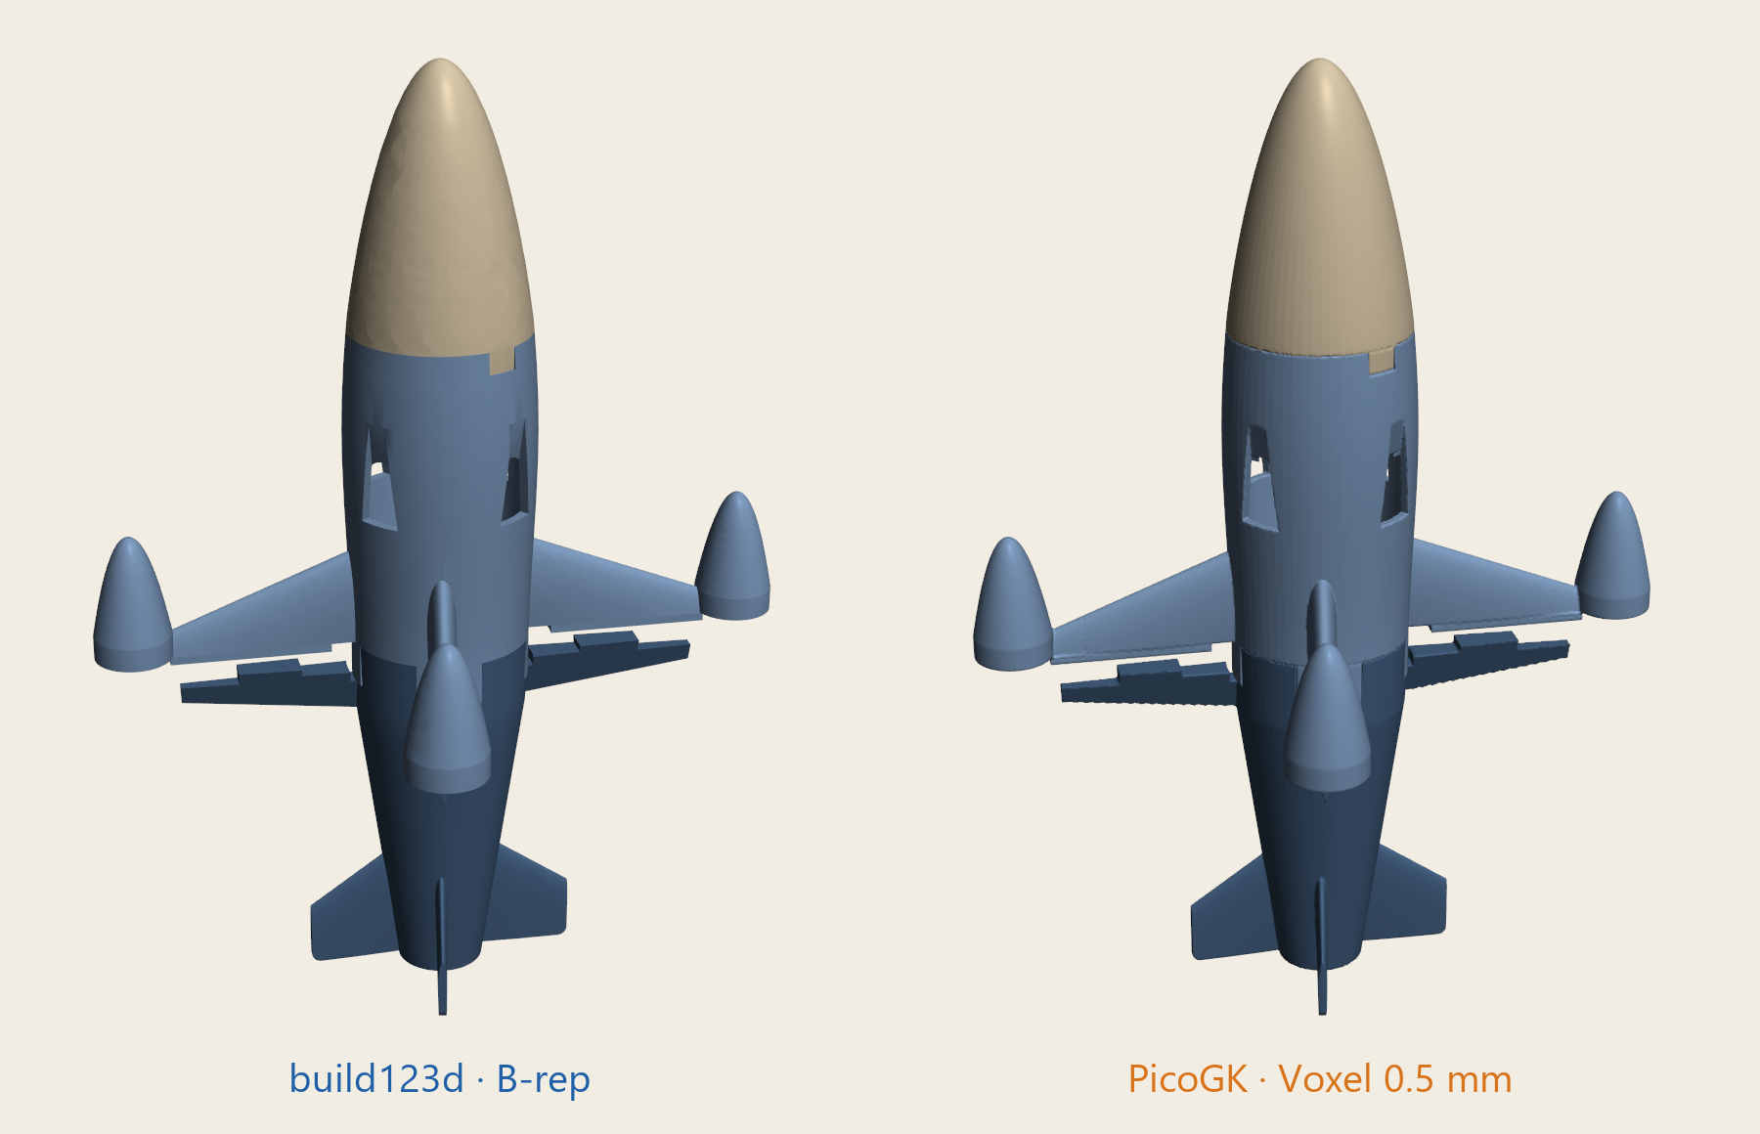
Dasselbe Modell in beiden Werkzeugen – aus einer Spezifikation
Teil | build123d (exakt) | PicoGK (0.5 mm) | Differenz
Oberteil | 195.8 cm³ | 195.3 cm³ | -0.2 %
Unterteil | 89.2 cm³ | 91.2 cm³ | +2.2 %
Nasenkappe | 30.9 cm³ | 30.8 cm³ | -0.3 %
Einsatz | 38.8 cm³ | 38.7 cm³ | -0.2 %
Gleiche Spec, gleiche Formeln (docs/geometrie_definition.md), gleicher Aufruf.
Codeaufwand für das Modell: 782 Zeilen Python gegen 781 Zeilen C#.
Notes:
Links build123d, rechts PicoGK in der Demo (Modus ④). Auf Bildschirmgrösse gleich, innen verschieden.

Slide 12
Methode: gleiche Aufgaben, gleicher Aufruf, neutrale Messung
18 Aufgaben
10 gemeinsame (B01–B10): Import, Modell, Varianten, Tropfenprofil, Schale, Verrundung, Masse, Druck, Aero, Leistung
4 B-rep-typische (R01–R04), 4 Voxel-typische (V01–V04)
„nicht möglich“ ist ein Ergebnis, kein Fehler
Messung
Beide Werkzeuge per Kommandozeile, JSON rein und raus
Runner misst Laufzeit und RAM von aussen und rechnet Kennwerte selbst aus den STL-Netzen
Voxel standardmässig 0.5 mm, B07 zusätzlich 2 / 1 / 0.25 mm
Material-, Motor-, Aerowerte sind Mock-Daten
Notes:
Es geht um die Werkzeuge, nicht um Auslegungswerte. Ergebnisse im Repo: bench/results/latest.

Slide 13
03 Ergebnisse

Slide 14
Drei Zahlen vorweg
17 | 11
0.6 | 2.6
1/6
Sekunden Neuaufbau nach Gruppenänderung (B-rep | Voxel)
GB RAM, Median (B-rep | Voxel 0.5 mm)
B-rep-Verrundungen an Freiformkanten erfolgreich (Voxel: alle)
Laufzeit inkl. Prozessstart und Export. Voxel-RAM wächst mit feinerem Raster stark (Folie Genauigkeit).
Notes:
Beide Werkzeuge bauen das Modell in Sekunden. Voxel braucht ein Vielfaches an Speicher. B-rep scheitert an Freiform-Operationen, die im Voxel trivial sind.

Slide 15
Gemeinsame Aufgaben: beide lösen fast alles – auf verschiedene Art
Gemeinsame Aufgabe | build123d | PicoGK | Beobachtung
B01 Referenz-STEP einlesen und abgleichen | ✓ ok | ✓ ok | B-rep liest STEP nativ; Voxel nur über STL/Rasterung
B02 Gesamtmodell aus der Spec | ✓ ok | ✓ ok
B03 Gruppen-Variation | ✓ ok | ✓ ok
B04 Tropfenprofil (Fins, Gondeln) | ✓ ok | ✓ ok | beide treffen das Profil; Voxel rundet Hinterkante
B05 Wandstärke / Schale | ◐ teilweise | ✓ ok | B-rep-Offset auf fertigen Teilen scheitert; Voxel immer
B06 Verrundungen | ◐ teilweise | ✓ ok | B-rep: 1/6 Fillets ok; Voxel: alle
B07 Masse und Genauigkeit | ✓ ok | ✓ ok
B08 Druck-Export und -Check | ◐ teilweise | ◐ teilweise | Voxel: kein 3MF, nur STL
B09 Aero-Vorbereitung (CFD) | ✓ ok | ✓ ok
B10 Leistung und Skalierung | ✓ ok | ✓ ok
Notes:
Ziel 1 und 2. Vollständige Matrix mit 51 Funktionen in spec/feature_matrix.json und im Demo-Modus ④.

Slide 16
Spezialaufgaben: jede Technik hat ihr eigenes Revier
Spezialaufgabe | build123d | PicoGK | Beobachtung
R01 Bemasste Zeichnung | ✓ ok | ✕ nicht möglich | Voxel hat keine Kanten zum Bemassen
R02 STEP-Export, Selektoren | ✓ ok | ✕ nicht möglich | Voxel: kein STEP, keine Selektoren
R03 Baugruppe, Joints | ✓ ok | ◐ teilweise | Voxel: keine Joints, nur Kollisionsprüfung
R04 Toleranzen, Passungen | ✓ ok | ◐ teilweise | Spalt < 1 Voxel im selben Teil wächst zu
V01 Gitter-Infill (Lattice) | ◐ teilweise | ✓ ok | B-rep: 423 Stäbe 40 s → leer; Voxel: Gyroid 0.8 s
V02 Kühlluftkanäle im Rumpf | ◐ teilweise | ✓ ok | B-rep: 1 Kanal per Sweep; Voxel: 4 verzweigt
V03 Feld-Wandstärke, Bool auf Netz | ✕ nicht möglich | ✓ ok | Feldgesteuerte Wand und Bool auf Netz nur Voxel
V04 Schichten für den Druck | ◐ teilweise | ✓ ok | B-rep: exakte Schnitte; Voxel: CLI-Schichtdatei
Notes:
„Nicht möglich“ heisst nicht schlecht: Ein gedrucktes Gitterteil braucht keine Zeichnung. Aber tragende, gefräste oder zugekaufte Teile brauchen Masse und STEP.

Slide 17
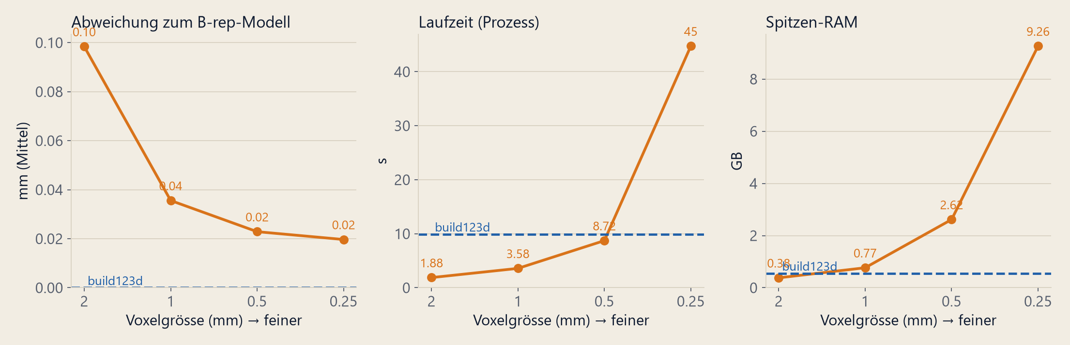
Genauigkeit kostet beim Voxel Speicher und Rechenzeit
Mittlere Abweichung zur exakten Form: 0.10 mm bei 2 mm Voxel, 0.02 mm bei 0.5 mm – danach kaum Gewinn, aber RAM 2.6 → 9.3 GB. Dünne Details (Fin-Hinterkante) bestimmen die Voxelgrösse: Faustregel ≤ ⅓ des dünnsten Details.
Notes:
B07: gleiche Geometrie, Voxelgrösse 2 → 0.25 mm. B-rep ist exakt (gestrichelte Linie).

Slide 18
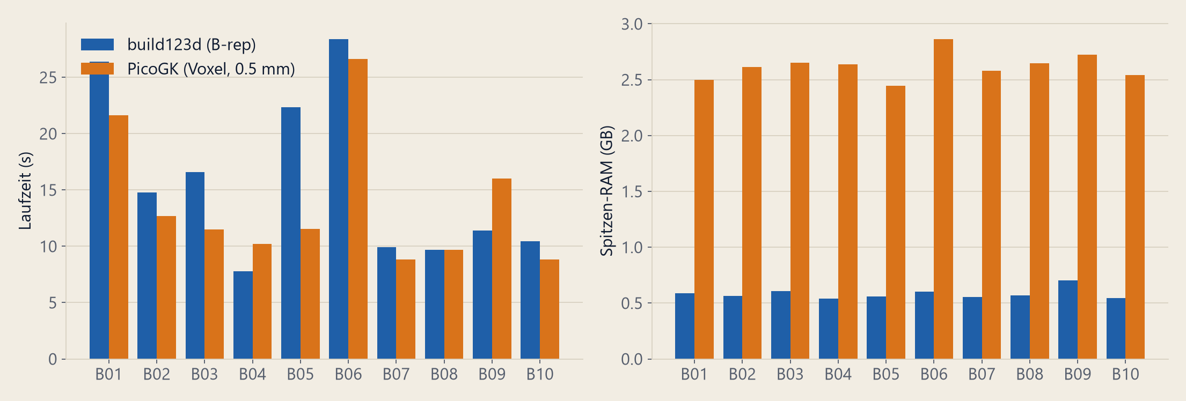
Leistung: ähnlich schnell, Voxel braucht 4–5× mehr RAM
B09 Strömungsgebiet: B-rep 11 s / 0.7 GB, Voxel 16 s / 2.7 GB – das Raster füllt das ganze Gebiet.
Notes:
Wandzeit je Prozess inkl. Start und Export, gemessen vom Runner.

Slide 19
Was nur B-rep kann: bemassen, tolerieren, exakt übergeben
R01
Bemasste A3-Zeichnung direkt aus dem Modell
R02
STEP-Rundreise ohne Verlust, Kanten-Selektoren
R03
Baugruppe mit Joints, exakte Kollision
R04
Passungsspiel 0.15 mm exakt nachmessbar
Notes:
Ein Voxelmodell hat keine Kanten, an denen man ein Mass anbringen könnte. Demo: Werkbank, Zeichnung.

Slide 20
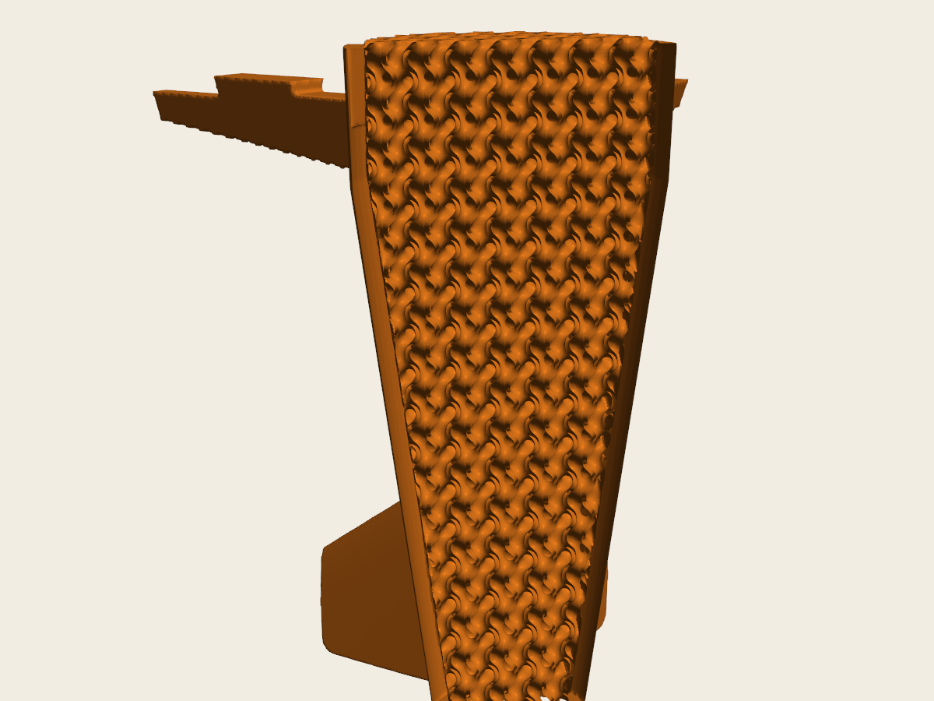
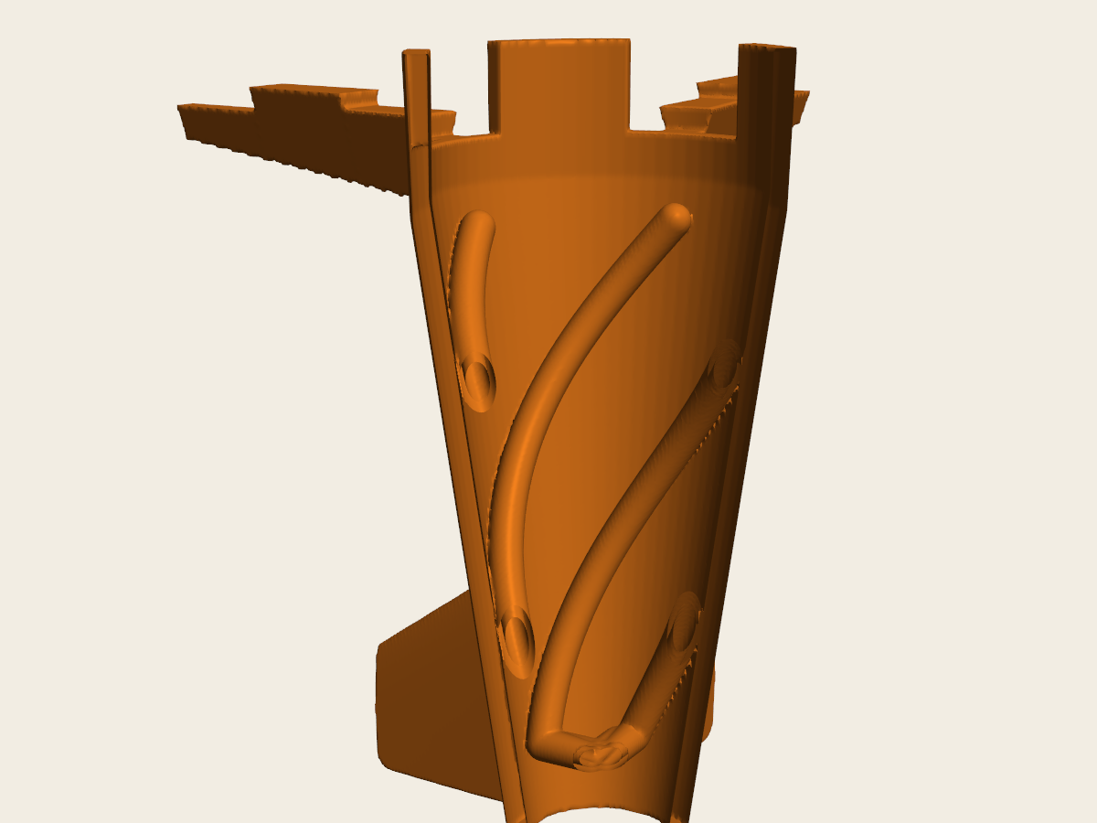
Was nur Voxel kann: Gitter, Kühlkanäle, Felder
Gyroid-Infill 0.8 s, 3456-Stab-Gitter 0.11 s, 4 verzweigte Kühlkanäle in Sekundenbruchteilen – B-rep: 423 Stäbe 40 s und leeres Ergebnis.
Dazu: Wandstärke als Feld (1.2 → 3.5 mm), Booleans direkt auf Scan-/STL-Netzen, CLI-Schichten für den Druck.
Notes:
Links Gyroid-Infill im Unterteil (V01), rechts gewendelte Kühlluftkanäle mit Abzweig in die Heckflossen (V02).

Slide 21
Aerodynamik und Kühlung: exakte Hülle vs. fertiges Rechengitter
Aussenströmung
Stirnfläche beide ≈ 86 cm²
B-rep: exakte Hülle als STEP/STL → klassische CFD (OpenFOAM, Gmsh)
Voxel: Strömungsgebiet direkt als kartesisches Gitter → Lattice-Boltzmann
Achtung: FluidX3D verbietet kommerzielle/militärische Nutzung
Kühlluft im Rumpf
Einlässe, Rampen, Wände: in beiden parametrisch
Kanalnetze, die der Wand folgen, sich verzweigen: Voxel
Tropfenprofile: B-rep exakt; Voxel rundet Hinterkanten unter ~1 Voxel
Genauigkeit am Fin entscheidet über die Voxelgrösse
Notes:
Ziel 3. Für Aero-Aussenflächen zählt Exaktheit und Glätte, für innere Luftführung die Freiheit der Form.

Slide 22
API, KI-Agents, Pipeline: beide steuerbar, B-rep reifer
Kriterium | build123d | PicoGK
A01 API | Python, zwei Stile (Builder/Algebra), Typ-Hinweise | C#, kleine klare API, Compiler fängt Fehler
A02 Headless | ✓ reines Python-Modul | ✓ new Library(voxel) – kein Fenster
A03 KI-Agents | llms.txt, viel Beispielcode; aber stille Fehler (falscher Fuse, Netzlöcher) | Booleans scheitern nie; aber Beispiele veraltet, Bibliothek liefert falsche Volumen
A04 Pipeline | Python-Ökosystem (numpy, scipy, CFD, Optimierer) direkt | Prozessgrenze .NET; Python nur über inoffizielle Bindings
A05 Reife | 87 Beitragende, alle Plattformen, 0.x-Version | 4 Beitragende, kein Linux, .NET 9 bis Nov. 2026
Notes:
Ziele 4 und 5. Beide Modelle in diesem Projekt wurden mit KI-Agents gebaut – gleicher Codeumfang. Die gefährlichsten Fehler sind die stillen (B-rep) und die falschen Kennwerte der Bibliothek (Voxel).

Slide 23
04 Empfehlung

Slide 24
Empfehlung: B-rep als Master, Voxel als Spezialwerkzeug
Bemassen, tolerieren, STEP?
→ build123d (Rumpf, Arme, Gondeln, Flossen)
Gitter, Kanäle, Felder?
→ PicoGK als Nachbearbeitung für den Druck
Beides?
→ Hybrid: B-rep-Modell ist die Wahrheit, Übergabe als Netz
Rückweg
Voxel → STEP gibt es nicht
Notes:
Die Pipeline-Parameter (Skelett + Gruppen) bleiben in einer Spec, beide Werkzeuge lesen sie.

Slide 25
Nächste Schritte
Pipeline-Kern festlegen: build123d + Spec mit Gruppen (Entscheid im Team)
Pilot: Unterteil mit Kühlluftkanälen – B-rep-Hülle, Voxel-Kanäle, gedruckt
Agent-Test: KI-Agent löst dieselbe Änderung in beiden Werkzeugen, Fehlerquote messen
Checks gegen stille Fehler: Volumen, Dichtheit, Gültigkeit nach jedem Schritt
CFD-Anbindung klären: OpenFOAM mit STL aus B-rep (Lizenz geprüft)
Notes:
Ein Pilotbauteil durch die ganze Kette statt weiterer Vergleiche.

Slide 26
Danke · Fragen

Slide 27
Backup: Grenzen dieser Untersuchung
Mock-Daten für Material, Motoren und Aero – es werden Werkzeuge verglichen, keine Auslegung
Ein Bauteil, ein Rechner (i7-13700HX, 32 GB, Windows 11), je Aufgabe 1–2 Läufe
Beide Modelle mit KI-Agents gebaut; Laufzeiten des eigenen Codes (z. B. Netzprüfung) fliessen ein
Referenz-STEP ist teils fehlerhaft (Schalen statt Körper) – Abweichung über Oberflächen gemessen
Voxel-Ergebnisse gelten für 0.5 mm; feinere Raster sind genauer, aber teurer (B07)
Keine echte CFD-/FEM-Rechnung, nur deren Vorbereitung

